Slide 1
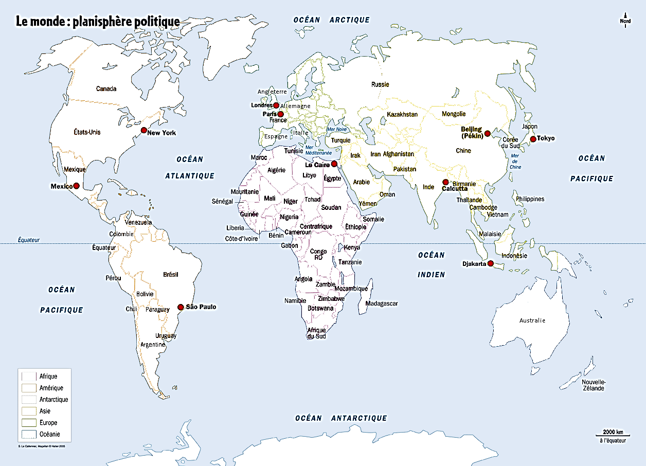
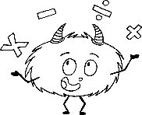
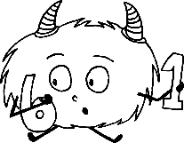
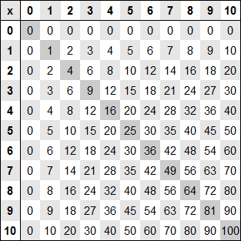
Mon sous-mains
Le planisphère
Tables de multiplication
dix
vingt
trente
quarante
cinquante
soixante
soixante-dix
quatre-vingts
quatre-vingt-dix
cent - deux cents - cent vingt
mille - million - milliard
Cent et quatre-vingts prennent un « s » si rien n’est écrit derrière..
Million et milliard s’accordent.
Les autres nombres sont invariables.
On met des traits d’union
* Soit entre tous les mots
* Soit entre les mots qui désignent un nombre inférieur à 100 : trois cent vingt-quatre
Nombres en lettres

Slide 2
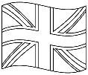
Prénom : _____________
Tableau de conversion
 | k | h | da | unité | d | c | m
 | kilo | hecto | déca | unité | déci | centi | milli
Mètre (m) | Km | hm | dam | m | dm | cm | mm
Litre (L) | kL | hL | daL | L | dL | cL | mL
Gramme (g) | Kg | hg | dag | g | dg | cg | mg
Tes
essais
Tableau de numération
Partie entière |  |  |  |  |  |  |  |  |  |  |  | Partie décimale
milliards |  |  | millions |  |  | milliers |  |  | unités |  |  | décimaux
c | d | u | c | d | u | c | d | u | c | d | U
,
dixièmes
centièmes
millièmes
Les homonymes grammaticaux
Nombres
en
anglais
One : 1
Two : 2
Three : 3
Four : 4
Five : 5
Six : 6
Seven : 7
Eight : 8
Nine : 9
Ten : 10
Eleven : 11
Twelve : 12
Thirteen : 13
Fourteen : 14
Fifteen : 15
Sixteen : 16
Seventeen : 17
Eighteen : 18
Nineteen : 19
Twenty : 20
Homonyme | Peut-être remplacé par :
on | il
ont | avaient
son | ses
sont | étaient
a | avait
et | et puis
est | était
ou | ou bien
se | me, te
Homonyme | Peut-être remplacé par :
ce | ces
ses | mes, tes
ces | ce, cette
c’est | cela est
mais | pourtant
mes | mon, ma
S’y | t’y, m’y
dans | à l’intérieur de
sans | pas de
s’en | m’en, t’en

